Slide 1

GenScriMySQL
César Eduardo Martínez Ibarra

Slide 2
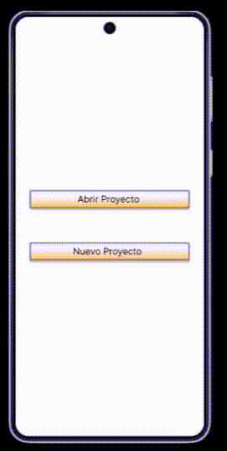
Project overview
The product:
Se trata de una aplicación, con la finalidad de ayudar a los desarrolladores web que no tengan mucho conocimiento SQL.
Project duration:
De 4 a 6 meses

Slide 3
Project overview
The problem:
Existen desarrolladores que no tienen conocimiento de bases de datos mediante SQL, la idea es brindar una aplicación por la cual, mediante el uso de interfaz de usuario, desarrollar una base de datos.
The goal:
Que los desarrolladores web sin conocimiento SQL, sean capaces de desarrollar una base de datos.

Slide 4
Project overview
My role:
Desarrollador FullStack, único integrante del proyecto.
Responsibilities:
Ser estudiante de la UPV

Slide 5
User research
Personas
Problem statements
User journey maps
Understanding
the user

Slide 6
User research: summary
Estos usuarios representan una variedad de perfiles con metas y desafíos únicos en sus vidas personales y profesionales.
Zareen, una estudiante universitaria a punto de graduarse, busca demostrar su compromiso en el ámbito laboral para obtener mayores responsabilidades.
Elliot, un cocinero en busca de una nueva carrera en análisis de datos, enfrenta la presión de equilibrar estudios y trabajo mientras ahorra dinero.
Leah, una doctora con discapacidad visual, necesita herramientas digitales accesibles que le faciliten su ajetreada vida laboral y personal.
Joseph, un estudiante inmigrante, lucha con la barrera del idioma mientras equilibra estudios, familia, y explotación social.
Carlos, un empresario en crecimiento, necesita mejorar la gestión de su negocio en un entorno competitivo.
Reena, una paramédica con dislexia, busca estabilidad entre su trabajo impredecible, su pasión por la escalada y la crianza de su hija.
Ale, un contador recientemente ascendido, intenta equilibrar su vida social con sus crecientes responsabilidades laborales.
Neelam, maestra y madre que se esfuerza por manejar el estrés de la enseñanza y la vida familiar, necesitando herramientas que optimicen su organización y gestión del tiempo.

Slide 7
User research: pain points
1
2
3
4
Barreras de comunicación
Falta de accesibilidad
Desafíos en la gestión de tiempo
Necesidad de herramientas
Joseph enfrenta dificultades para comprender conversaciones rápidas en inglés cuando realiza compras o trámites, lo que afecta su independencia y adaptación en su nuevo país.
Leah, que tiene una discapacidad visual, enfrenta dificultades con aplicaciones y sitios web que no están optimizados para lectores de pantalla, lo que afecta su productividad y vida personal.
Neelam, Reena y Elliot tienen problemas para equilibrar sus responsabilidades laborales, familiares y personales, lo que les genera y dificulta su organización diaria.
Carlos requiere una mejor gestión de inventario y pedidos en su negocio en crecimiento, mientras que Alex busca optimizar su tiempo y relaciones laborales para avanzar en su carrera.

Slide 8
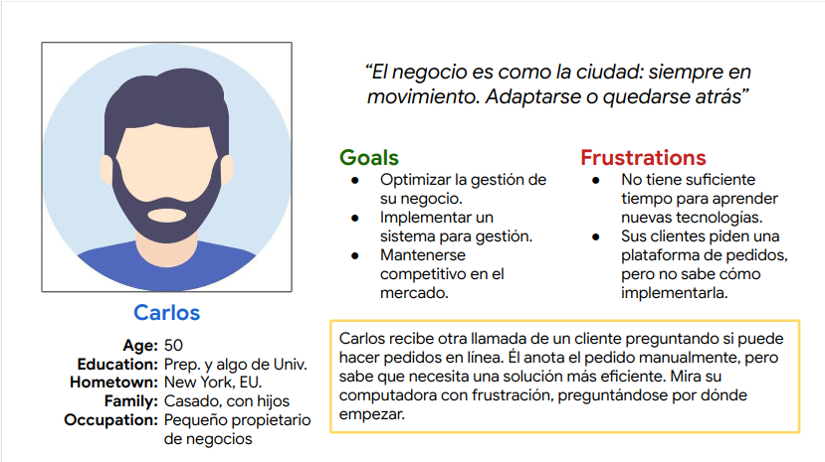
Persona: Carlos
Problem statement:
Carlos es un pequeño propietario de negocios que necesita optimizar la gestión de su negocio.

Slide 9
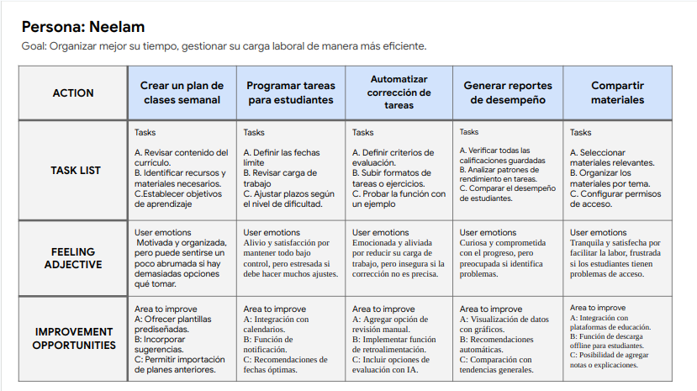
User journey map
Aprendí todas las acciones y emociones que podría tener el usuario.

Slide 10
Paper wireframes
Digital wireframes
Low-fidelity prototype
Usability studies
Starting
the design

Slide 11
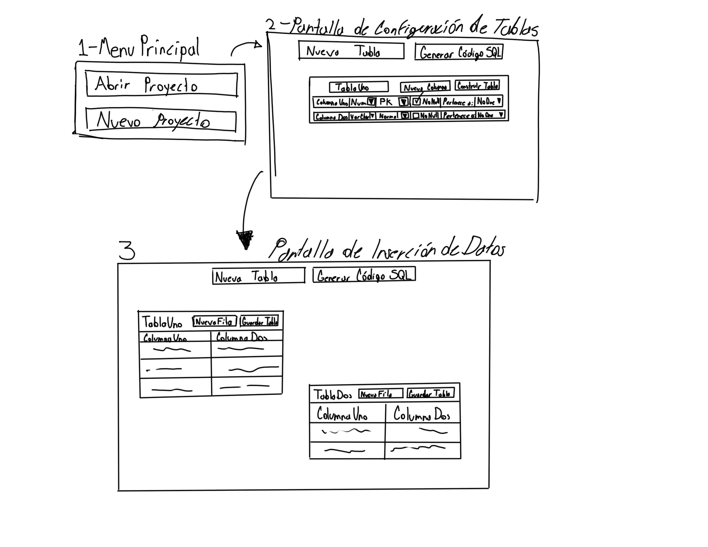
Paper wireframes
Por fin me di una idea de cómo hacer mi aplicación.

Slide 12
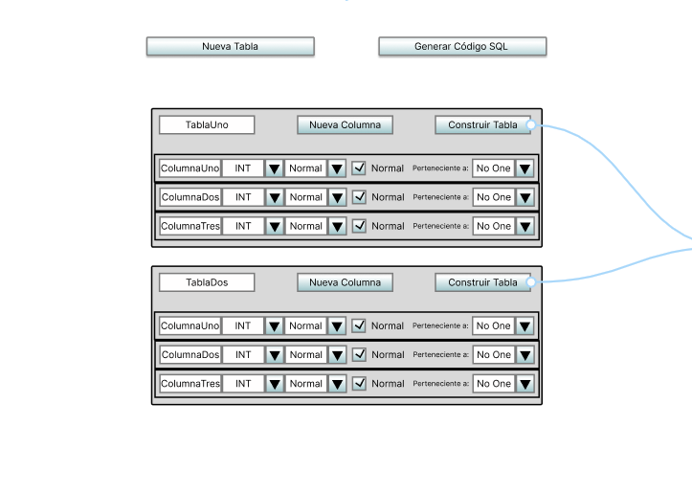
Digital wireframes
Aprendí a diseñar en Figma

Slide 13
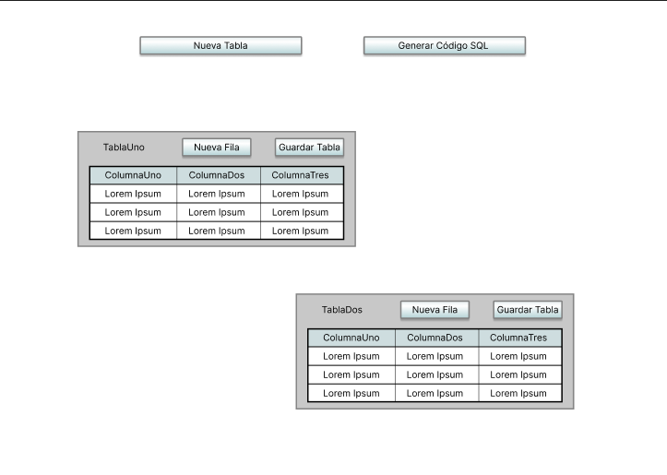
Digital wireframes
Nota: Figma está chido, pero solo cuando tienes un sistema rápido.

Slide 14
Low-fidelity prototype
https://www.figma.com/proto/9EIDMwXpBhqndLMeE81Wax/Maquetado-de-GenScriMySQL?node-id=5-29&p=f&t=VFwAnkVeLyfvIyM4-0&scaling=min-zoom&content-scaling=fixed&page-id=0%3A1&starting-point-node-id=4%3A12

Slide 15
Usability study: findings
En sí, estos fueron los hallazgos que encontré al realizar mi estudio de usabilidad
Round 1 findings
Round 2 findings
1
El diseño es limpio
1
Es un poco confuso a la hora de configurar
2
Requiere unos retoques
2
Tal vez podría irle bien un nuevo color
3
Es orientado UNICAMENTE A desarrolladores web
3
Es algo básico, pero práctico

Slide 16
Refining
the design
Mockups
High-fidelity prototype
Accessibility

Slide 17
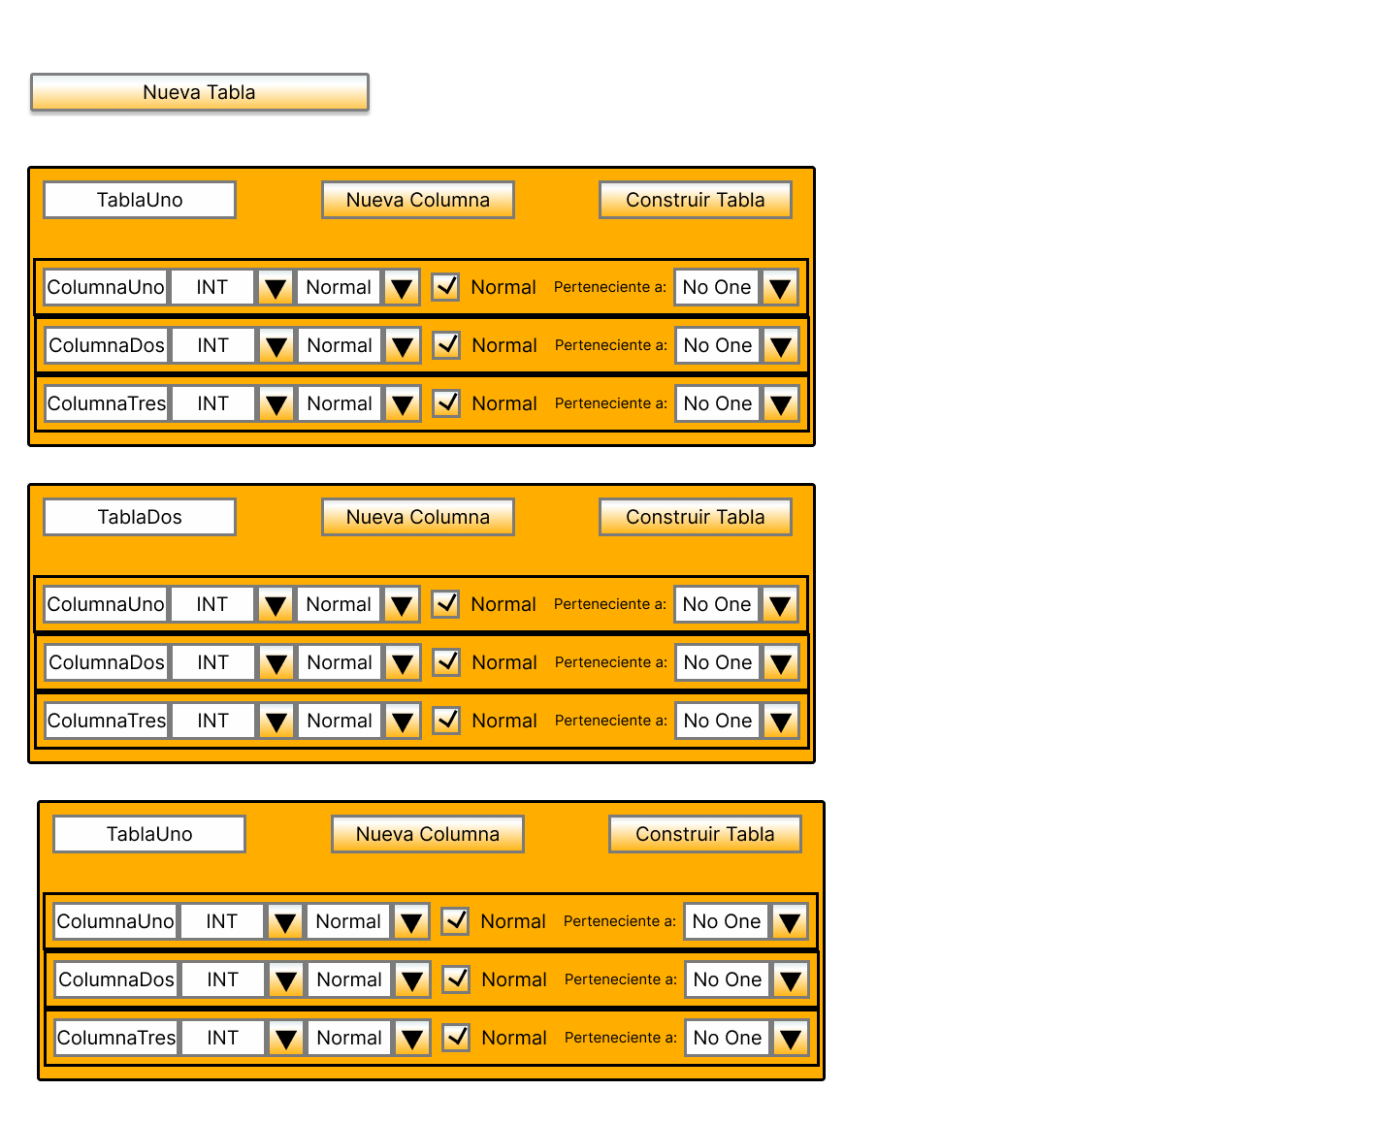
Mockups
Aquí se registra la evolución en cuanto al diseño de mi aplicación de cartera.
Before usability study
After usability study

Slide 18
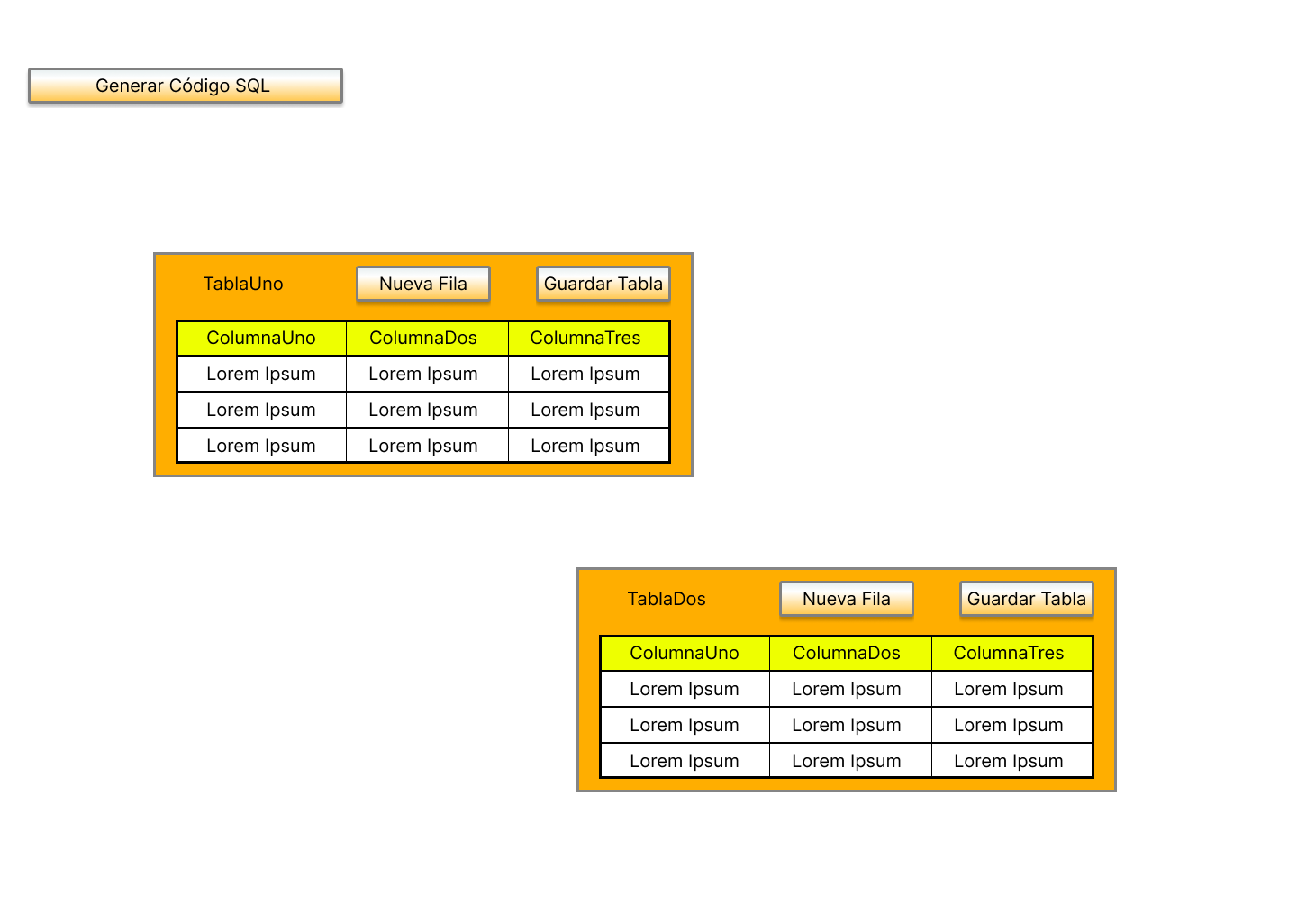
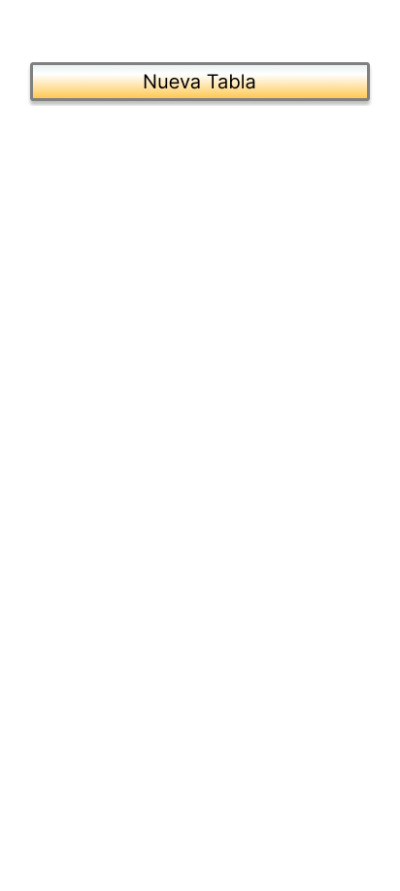
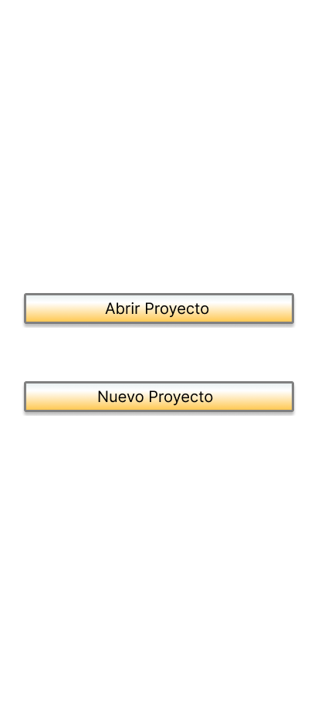
Mockups

Slide 19
High-fidelity prototype
https://www.figma.com/proto/9EIDMwXpBhqndLMeE81Wax/Maquetado-de-GenScriMySQL?node-id=4-12&p=f&t=CG7XaeFg4M7FaESZ-0&scaling=scale-down&content-scaling=fixed&page-id=0%3A1&starting-point-node-id=4%3A12

Slide 20
Accessibility considerations
1
2
3
He visto que el botón generar SQL se encuentra desde la segunda pantalla, algo que es una irregularidad puesto que aún no hay nada creado.
Se necesita más habilidad para los múltiples métodos de usabilidad de la aplicación.
Se ha visto que el color naranja es más llamativo puesto que capta la vista del usuario.

Slide 21
Going forward
Takeaways
Next steps

Slide 22
Takeaways
Impact:
En sí esto obtiene un buen punto en cuanto a la usabilidad de aplicaciones que generan scripts SQL, y se tiene menos confusión.
What I learned:
Aprendí que el proceso de diseño no simplemente es sentarse y elaborar un maquetado en Figma, sino que requiere de más pasos y mucha, muchísima paciencia con los usuarios.

Slide 23
Next steps
1
2
3
(Tal vez) llevar a cabo este proyecto, sease a beneficio propio, o un lanzamiento oficial.
A la hora de diseñar proyectos ya llevo un aprendizaje que aplicar.
(Tal vez) algunos proyectos que ya he elaborado antes los puedo mejorar en el sentido de tener una mejor usabilidad.

Slide 24
Insert a few sentences summarizing the next steps you would take with this project and why. Feel free to organize next steps in a bullet point list.
Let’s connect!
An association between:
MartineZistems, VTech Inc., & 935Projects
Institutional Mail: 2230037@upv.edu.mx
Personal Mail: maibce0001@gmail.com
Phone: 8341479585

